Slide 1

MASALAH
Papan bicaranya bisa diberikan. Yang sering tidak ada: orang yang dilatih menjawabnya.
25–30%
anak autis tetap minimally verbal setelah usia 5 tahun
Tager-Flusberg & Kasari, 2013
AKAR MASALAH
Anak diberi papan AAC
↓
Keluarga tidak pernah dilatih memberi contoh di papan
29,3%
alat bantu ditinggalkan sepenuhnya, terbanyak di tahun pertama
Phillips & Zhao, 1993 · 227 responden
↓
Terapis tidak melihat apa yang terjadi di rumah di antara sesi
↓
Papan ditinggalkan
275
terapis wicara menyebut kurang pelatihan dan kurang dukungan sebagai penyebab AAC ditinggalkan
Johnson, Inglebret, Jones & Ray, 2006 · survei
Masalahnya bukan papannya, tapi loop di sekelilingnya.
Sumber: Tager-Flusberg & Kasari (2013), Autism Research · Phillips & Zhao (1993), Assistive Technology · Johnson, Inglebret, Jones & Ray (2006), AAC.
Masalah
Solusi
Kelayakan
Dampak
1
Notes:
0:30–0:55 (25 dtk)
Datanya jelas. 25 sampai 30 persen anak autis tetap minimally verbal setelah usia lima tahun.
Teknologinya sebenarnya sudah ada: AAC, papan simbol yang bisa bersuara. Tapi 29,3 persen alat bantu ditinggalkan sepenuhnya, paling banyak di tahun pertama.
Dan menurut survei 275 terapis wicara, penyebabnya kurang pelatihan dan kurang dukungan, bukan anaknya.
Jadi masalahnya bukan di papan. Keluarga tidak pernah diajari 'bicara balik' dengan papan itu, dan terapis tidak tahu apa yang terjadi di rumah di antara sesi.

Slide 2
SOLUSI YANG SUDAH ADA
Setiap solusi sudah kuat di satu bagian. Celahnya ada di antara fitur.
BerKata
Jellow
Avaz
CoughDrop
KUAT DI
KUAT DI
KUAT DI
KUAT DI
AAC Bahasa Indonesia, kartu visual, kartu kustom
Gratis, luring, ringan untuk perangkat sederhana
Kustomisasi, motor planning, audio kustom, materi pendamping
Luring, laporan, cadangan cloud, kolaborasi tim
YANG BELUM
YANG BELUM
YANG BELUM
YANG BELUM
belum menjadi loop keluarga ↔ terapis
tanpa alur data rumah → terapis jangka panjang
belum Indonesia-first dan luring-pertama
tanpa misi pendamping harian dan persetujuan keluarga eksplisit
YANG HARUS MENYATU DALAM SATU ALUR
AAC Bahasa Indonesia
Luring penuh
Pelatihan orang tua harian
Bukti otomatis dari rumah
Triase terapis beralasan
Persetujuan keluarga
Nyambung menggabungkan keenamnya dalam satu loop luring-pertama.
Fitur kompetitor diringkas dari dokumentasi publik masing-masing produk. Kami tidak menjatuhkan solusi lain; kami menunjukkan bagian yang belum menyatu.
Masalah
Solusi
Kelayakan
Dampak
2
Notes:
0:55–1:12 (17 dtk)
Solusi yang ada sudah kuat di bagiannya masing-masing. BerKata membawa AAC ke Bahasa Indonesia. Jellow gratis dan luring. Avaz matang di kustomisasi dan materi pendamping. CoughDrop punya laporan dan kolaborasi tim.
Kami belum menemukan satu alur yang menyatukan semuanya untuk keluarga Indonesia.
Celahnya bukan di satu fitur. Celahnya ada di antara fitur.

Slide 3







SOLUSI · NYAMBUNG
Nyambung menyambungkan anak, keluarga, dan terapis dalam satu loop luring-pertama
Papan Bicara luring
12 kata inti berposisi tetap, 120 kata, suara tanpa internet
menjawab M1 · alat berbahasa Inggris, mahal, butuh internet
Anak
Pendamping Harian
1 pelajaran 60 detik + 1 misi < 5 menit di rutinitas
menjawab M2 · orang tua tidak pernah dilatih memberi contoh
contoh harian
ketukan jadi bukti
Jembatan Terapis
ketukan jadi ringkasan; usulan kata kembali ke rumah
menjawab M3 · tidak ada jalur data rumah → terapis
Satu terapis, banyak keluarga
triase beralasan + ringkasan sebelum sesi
menjawab M4 · terapis langka dan terpusat
usulan kata: terima / tolak
Keluarga
Suara anak, sampai.
Terapis
M1–M4: rumusan masalah di proposal Nyambung. Keempat komponen sudah dibangun dan berjalan di repositori Hack Day.
Masalah
Solusi
Kelayakan
Dampak
3
Notes:
1:12–1:22 (10 dtk) — reveal logo
Maka kami membangun Nyambung: AAC luring-pertama yang menyambungkan anak, keluarga, dan terapis dalam satu loop.
Bukan hanya memberi anak suara, tapi memastikan suaranya sampai, dipahami, dan kembali menjadi intervensi.

Slide 4








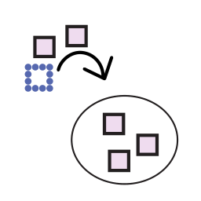
SOLUSI 1 · PAPAN BICARA
Bicara tidak butuh internet: papan tetap hidup dalam mode pesawat
Luring penuh
Papan, suara, misi, dan pencatatan jalan tanpa jaringan. Luring adalah keadaan normal, bukan peringatan.
TIGA LAPIS SUARA
✈ Mode pesawat
AKU
MAU
MINUM
▶
1
Suara papan
SUDAH
Klip suara dibuat sekali lalu dibundel di APK: sama di setiap HP, tanpa internet.
B
Posisi tidak pernah pindah
Anak menghafal gerakan tangan. Menemukan simbol 3,3 dtk di susunan tetap vs 6,0 dtk bila berubah (Thistle 2018).
MAU
BERHENTI
BANTU
T
S
2
Suara keluarga
SUDAH
TIDAK
SELESAI
SAKIT
Ibu atau Ayah merekam 12 kata inti. Rekaman tidak pernah keluar dari HP.
A
12 kata inti berbasis literatur
9 dari 12 ada di Banajee (2003) atau Project Core. SAKIT masuk sebagai pengecualian keselamatan.
AKU
MAKAN
MINUM
3
Suara personal
ROADMAP
Y
I
Kalimat baru dengan karakter suara keluarga. Syarat: rekaman tetap di perangkat.
YA
LAGI
ITU
DEMO LANGSUNG
Thistle dkk. (2018), AJSLP · Banajee dkk. (2003), AAC · Project Core Universal Core. Ilustrasi mengikuti susunan dan palet aplikasi; simbol Mulberry CC BY-SA 4.0.
Masalah
Solusi
Kelayakan
Dampak
4
Notes:
1:22–1:47 (25 dtk) — DEMO: HP sudah mode pesawat. Tekan AKU → MAU → MINUM, biarkan suaranya keluar.
HP ini tidak punya internet. Kalau anak butuh sinyal untuk bilang 'aku sakit', sistemnya belum aksesibel. Di Nyambung, luring adalah keadaan normal.
Dua belas kata inti ini dipilih dari literatur kata inti, dan posisinya tidak pernah pindah di halaman mana pun, karena anak menghafal gerakan tangan, bukan letak tulisan.
Suaranya punya dua lapis: suara papan yang sama di setiap HP, dan suara Ibu atau Ayah yang direkam untuk dua belas kata inti. Rekaman itu tidak pernah keluar dari HP. Suara sintetis yang personal adalah roadmap kami, bukan klaim hari ini.

Slide 5



ASET DAN SUMBERNYA
Setiap simbol, kata, dan suara berlisensi jelas dan tercatat asal-usulnya
SIMBOL UTAMA
Simbol buatan tim
120 kata
35 kata tanpa padanan jujur (TIDAK, YA, BERHENTI, SAKIT, AKU, ITU, …) digambar dengan gaya Mulberry. Sementara tampil sebagai huruf pertama.
Banajee (2003), Project Core, dan frekuensi OpenSubtitles 2018 sebagai pemecah seri.
MAU
BANTU
MAKAN
CC BY-SA 4.0 · sedang dikerjakan
riset tim · alasan tertulis per kata
Suara papan
Jejak audit
MINUM
LAGI
SELESAI
2 × 120 klip dibuat sekali dengan OpenAI TTS, dibundel di APK, diputar luring.
Font Fredoka dan Nunito (SIL OFL 1.1); logo buatan tim. 175 berkas aset diverifikasi SHA-256.
Mulberry Symbols
© Steve Lee · CC BY-SA 4.0
Digambar Claire Barge, ditinjau terapis wicara. 85 simbol dipakai; berkas asli tidak diubah, hanya dirasterkan 256 px.
diberi label suara buatan AI
hanya konten, tanpa kode pra-acara
Kenapa simbol bergambar dan berwarna? Simbol yang mudah ditebak maknanya lebih cepat dipelajari anak 3 tahun (Mizuko 1987). Warna per jenis kata (Modified Fitzgerald Key) selalu dipasangkan penanda bentuk, supaya warna bukan satu-satunya pembawa makna (WCAG 1.4.1).
mulberrysymbols.org · Mizuko (1987), AAC 3(3) · Goossens', Crain & Elder (1992) · WCAG 2.2 1.4.1 · assets/PROVENANCE.md (175 berkas diverifikasi SHA-256).
Masalah
Solusi
Kelayakan
Dampak
5
Notes:
1:47–1:59 (12 dtk)
Semua aset kami punya asal yang jelas. Simbolnya dari Mulberry Symbols karya Steve Lee, berlisensi terbuka CC BY-SA 4.0, digambar desainer dan ditinjau terapis wicara.
Kata yang tidak punya padanan jujur di Mulberry kami gambar sendiri dengan gaya yang sama. Suara papan dibuat sekali dan diberi label suara buatan AI. Semua tercatat, lengkap dengan hash-nya.
Q&A: Mulberry dirancang untuk pengguna dewasa; kecocokannya untuk anak Indonesia bagian dari pilot. 35 simbol tim belum selesai digambar, sementara tampil sebagai huruf pertama.

Slide 6



SOLUSI 2 · PENDAMPING HARIAN
Yang dilatih bukan hanya anak, tapi lingkungannya: kurang dari 5 menit sehari
Halo, keluarga Arka
MISI HARI INI
Tekan MAU lima kali saat makan
1 · Pelajaran 60 detik
2 · Satu misi di rutinitas
3 · Tercatat sendiri
Caranya, contoh, kenapa. Lima pelajaran: tekan sambil bicara, tunggu lima detik, tanpa memaksa.
Tekan MAU lima kali saat makan, di papan bersama anak. Anak tidak dituntut menekan.
Penghitung terisi dari ketukan. Tidak ada jurnal atau formulir untuk orang tua.
Pelajaran 60 detik
Mulai misi
Misi berjalan
2 dari 5
Tanpa streak · tanpa rasa bersalah · tanpa formulir. "Selesai" dan "Belum sempat hari ini" setara, karena orang tua anak minimally verbal melaporkan stres pengasuhan lebih tinggi (Guerrera 2025).
Terisi sendiri dari papan. Mencatat contoh dari Ibu atau Ayah, bukan menilai anak.
Belum sempat hari ini
Selesai
Beban orang tua: 1 pelajaran + 1 misi, kurang dari 5 menit sehari. Anak: tidak dituntut menekan; kalau ia menekan sendiri, itu bonus dan ikut tercatat.
DEMO LANGSUNG
O'Neill, Light & Pope (2018), JSLHR · Kent-Walsh, Murza, Malani & Binger (2015), AAC · Guerrera dkk. (2025), Frontiers in Psychiatry. Teks layar persis dari aplikasi.
Masalah
Solusi
Kelayakan
Dampak
6
Notes:
1:59–2:19 (20 dtk) — DEMO: pindah ke beranda orang tua. Tunjukkan kartu "Tekan MAU lima kali saat makan", buka papan bersama, tekan MAU dua kali di giliran pendamping, kembali: 2 dari 5. Tunjuk dua tombol setara.
Yang perlu belajar bukan hanya anak. Lingkungannya juga.
Setiap hari orang tua mendapat satu pelajaran 60 detik dan satu misi di bawah lima menit yang menempel pada rutinitas. Penghitungnya terisi sendiri dari ketukan, tanpa jurnal.
'Selesai' dan 'Belum sempat hari ini' sama nilainya. Tanpa streak, tanpa rasa bersalah, tanpa formulir.

Slide 7






KENAPA MISINYA DIRANCANG BEGINI
Setiap elemen misi harian berpijak pada riset, dan yang belum teruji kami tandai
Orang tua yang menjalankan
Parent-Implemented Intervention: praktik berbasis bukti, 55 artikel (NCAEP 2020). RCT 82 balita: pelatihan orang tua di kegiatan sehari-hari meningkatkan komunikasi sosial (Wetherby 2014).
A
Tekan sambil bicara
Aided AAC modeling umumnya efektif: tinjauan 48 studi, 267 anak (Biggs 2018); meta-analisis O'Neill 2018.
A
Menempel pada rutinitas
Naturalistic Intervention: praktik berbasis bukti, 75 artikel (NCAEP 2020). Rencana "jika–maka": d = 0,65 dari 94 studi (Gollwitzer & Sheeran 2006).
A
Tunggu lima detik
Time Delay: praktik berbasis bukti, 31 artikel (NCAEP 2020). Angka "lima detik" adalah angka praktis.
A
Setiap hari, tanpa streak
Melewatkan satu hari tidak berpengaruh berarti pada pembentukan kebiasaan (Lally 2010, 96 orang). Pengulangan adalah prediktor utama (Keller 2021, RCT 192 orang).
A/B
Pelajaran 60 dtk, 5 contoh/hari
Belum ada bukti langsung. Diuji di pilot.
D
Tingkat: A uji acak, meta-analisis, atau tinjauan sistematis · B studi terbatas · D asumsi tim yang belum diuji
Steinbrenner dkk. (2020), NCAEP: 972 artikel, 28 praktik berbasis bukti · Wetherby dkk. (2014), Pediatrics · Biggs, Carter & Gilson (2018), AJIDD · O'Neill dkk. (2018) · Gollwitzer & Sheeran (2006) · Lally dkk. (2010), EJSP · Keller dkk. (2021), BJHP.
Masalah
Solusi
Kelayakan
Dampak
7
Notes:
2:19–2:37 (18 dtk)
Desain misinya tidak kami karang. Intervensi yang dijalankan orang tua dan intervensi yang disisipkan di rutinitas termasuk praktik berbasis bukti untuk autisme menurut tinjauan 972 studi.
Uji acak pada 82 balita menunjukkan pelatihan orang tua di kegiatan sehari-hari meningkatkan komunikasi sosial.
Dan kenapa tanpa streak: riset kebiasaan menunjukkan melewatkan satu hari tidak merusak pembentukan kebiasaan. Yang belum teruji, seperti pelajaran 60 detik, kami tandai dan uji di pilot.
Q&A: tingkat A = RCT/meta-analisis/tinjauan sistematis; Gollwitzer, Lally, dan Keller dari populasi umum, bukan khusus orang tua anak autis. Kebiasaan butuh median 59–66 hari, jadi retensi hari ke-14 hanya sinyal awal.

Slide 8





SOLUSI 3 · ARSITEKTUR LOCAL-FIRST
Internet boleh putus. Kesinambungan datanya tidak.
→
→
→
→
Ketukan
SQLite di HP
Sinkron otomatis
Server
Dasbor terapis
HP · Flutter
log + antrean kirim
tiap 20 dtk saat online
FastAPI + SQLite WAL
React + Vite + TS
APPEND-ONLY
TRANSACTIONAL OUTBOX
IDEMPOTENT SYNC
Isi peristiwa tidak pernah diubah atau dihapus; ditegakkan trigger di HP dan server.
Peristiwa dan antrean kirim ditulis dalam satu transaksi. Mati listrik tidak menghilangkan data.
Server mengenali event_id yang sama. Kirim ulang tidak membuat data ganda.
SUDAH DIUJI
PRIVASI SEJAK DESAIN
Proses dimatikan paksa sesudah server menjawab → kirim ulang: 60 diterima, 40 duplikat ditolak → data identik
78 tes otomatis lulus (45 server, 33 aplikasi)
Angka dasbor dicocokkan dengan hitungan server: 0 selisih
Data keluar HP hanya setelah orang tua menebus kode undangan (UU PDP Ps. 25)
Hanya ketukan simbol; tidak ada audio ruangan, video, atau lokasi
HP mengirim peristiwa mentah; ringkasan dihitung server. Tanpa model ML.
Kleppmann dkk. (2019), Local-first software · Richardson, pola Transactional Outbox & Idempotent Consumer · UU 27/2022 Pasal 4 & 25. Hasil uji: status jalur 3 & 4, pytest 18 Sep 2026.
Masalah
Solusi
Kelayakan
Dampak
8
Notes:
2:37–2:57 (20 dtk) — DEMO: matikan mode pesawat. Jangan tekan apa pun. Bicara sambil menunggu (sinkron otomatis tiap 20 detik selama aplikasi terbuka).
Sekarang saya nyalakan internetnya, dan saya tidak menekan tombol kirim.
Ini bisa terjadi karena arsitekturnya local-first. Setiap ketukan ditulis ke log yang tidak bisa diubah, bersama antrean kirimnya, dalam satu transaksi. HP mati di tengah jalan pun datanya tidak hilang.
Saat dikirim ulang, server mengenali ID peristiwa yang sama, jadi tidak ada data ganda. Kami sudah menguji ini dengan mematikan proses secara paksa: hasilnya identik.
Bagi pengguna kami, koneksi putus bukan kasus pinggiran. Itu syarat desain.

Slide 9
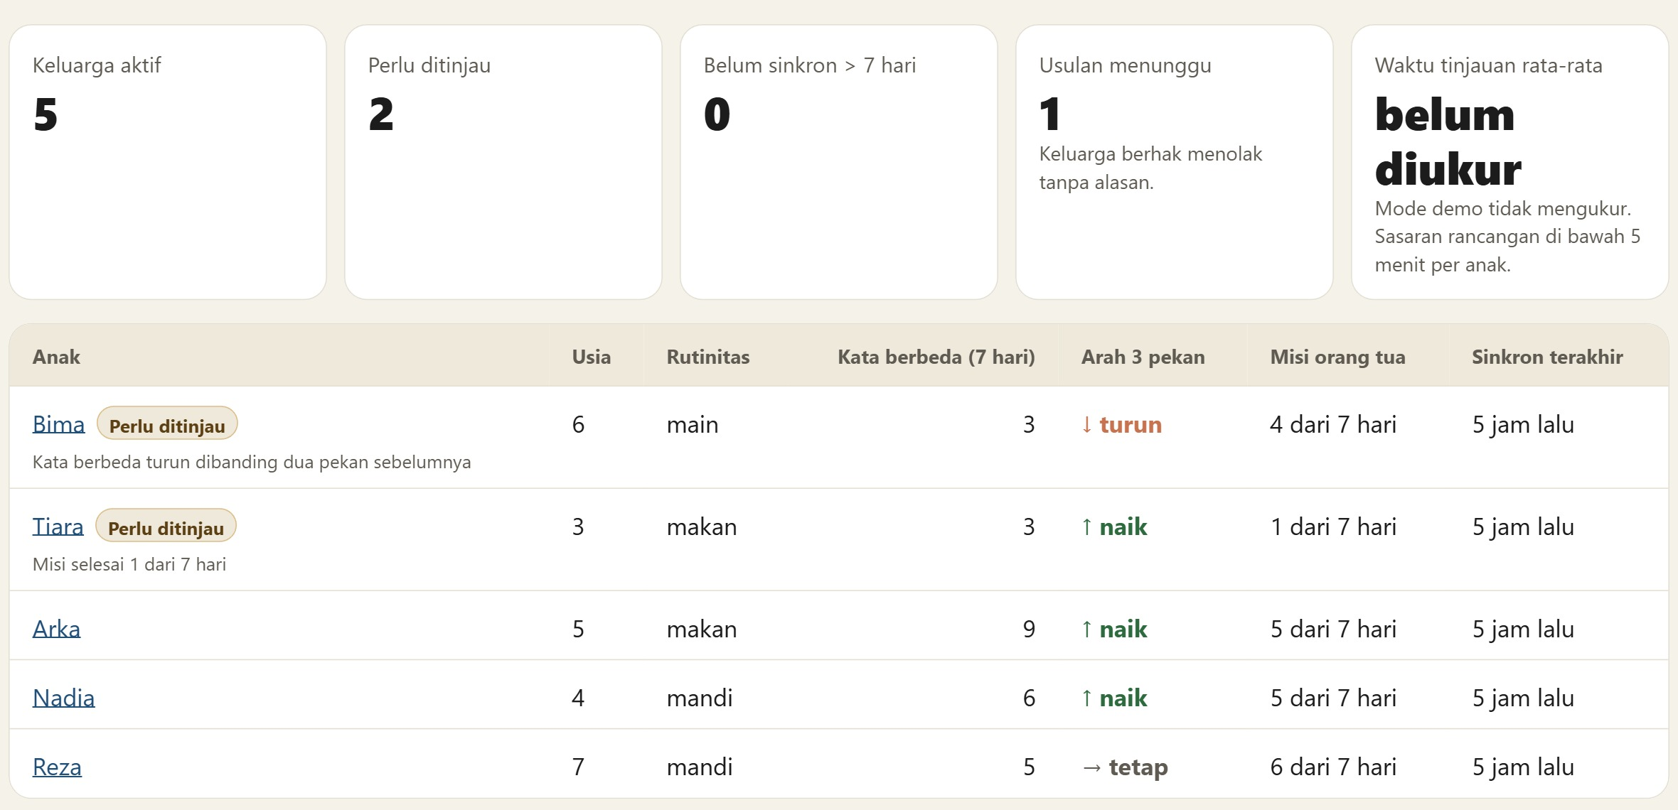
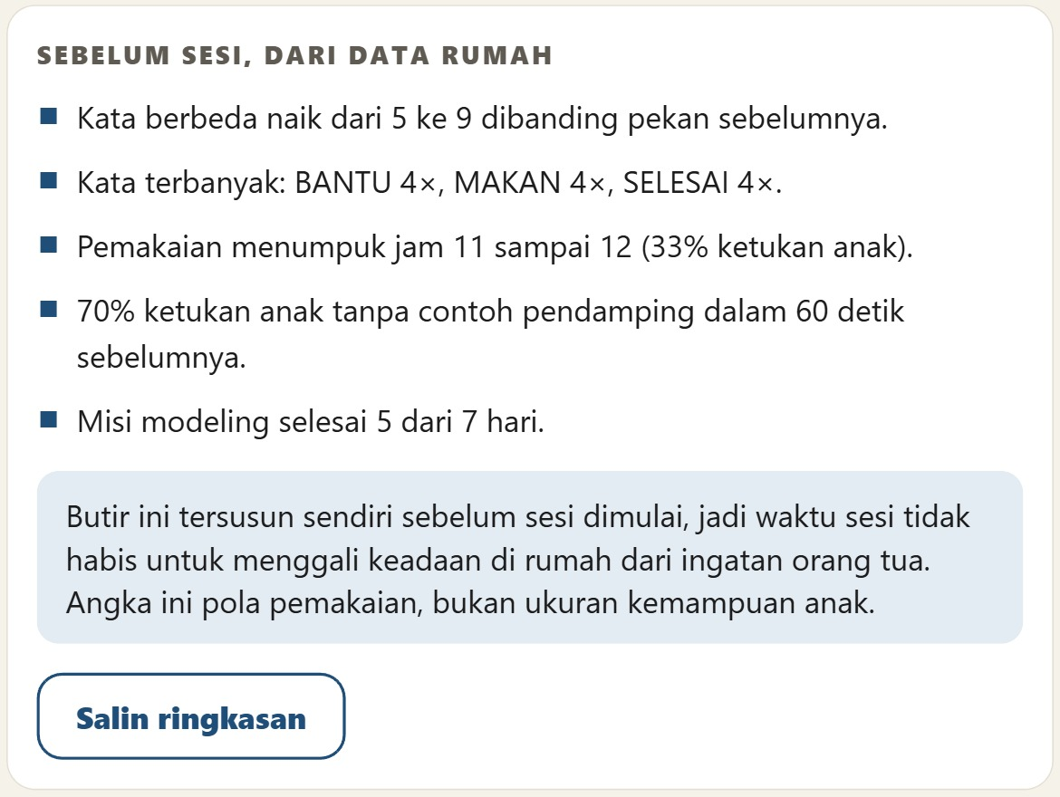
SOLUSI 4 · JEMBATAN TERAPIS
Terapis menerima konteks, bukan tumpukan data
D4 · Ringkasan dari rumah, tersusun sebelum sesi
D1 · Keluarga binaan: triase dengan alasan tertulis
Terapis mengusulkan BERHENTI
→
Keluarga: Terima atau Tolak, tanpa alasan
→
Jawaban kembali sebagai peristiwa
Aturan + alasan + keputusan manusia
Tangkapan layar asli papan pantau Nyambung dalam mode demo. Semua nama dan angka ilustratif, bukan data keluarga sungguhan.
Masalah
Solusi
Kelayakan
Dampak
9
Notes:
2:57–3:24 (27 dtk) — DEMO: buka dasbor di laptop (D1). Tunjuk badge Perlu ditinjau dan alasannya. Masuk D3, usulkan BERHENTI, kirim. Di HP: kartu usulan → Terima.
Ketukan tadi sudah sampai. Tapi kalau kami hanya melempar ratusan data, bebannya cuma pindah ke terapis.
Jadi dasbor menandai anak yang perlu ditinjau, selalu dengan alasannya: kata berbeda turun, misi jarang, atau lama tidak sinkron. Aturannya tetap dan bisa diperiksa. Bukan 'kata AI'; keputusan klinis tetap di tangan terapis.
Terapis lalu mengusulkan kata baru. Di HP, keluarga memilih Terima atau Tolak, tanpa perlu alasan.

Slide 10

BASIS ILMIAH DAN VALIDASI
Papannya berbasis bukti; validasi klinisnya kami jalankan bertahap
Komponen | Dasar | Tingkat
Papan elektronik untuk anak minimally verbal | Kasari 2014 (SMART, 61 anak): +19 ujaran komunikatif di pekan 12, +22 di pekan 24 | A
AAC tidak menghambat bicara | Millar 2006: tinjauan 23 studi; AAC tidak menghambat dan bisa menambah bicara | B
Posisi simbol tetap | Thistle 2018: 3,3 dtk vs 6,0 dtk menemukan simbol | B
12 kata inti | Banajee 2003 dan Project Core: 9 dari 12 kata | B
Pencatatan dari pemakaian | Hill & Romich 2001, Language Activity Monitoring | C
Jendela "tanpa contoh" 60 detik | Definisi operasional tim, dikalibrasi bersama terapis di pilot | D
OPINI PRAKTISI
"[Kutipan asli dari A, ≤ 25 kata. Isi sebelum tampil; jangan mengarang.]"
[Nama A]
Ketua Umum FORMAPI Universitas Brawijaya · pendamping anak berkebutuhan khusus
TANGGA VALIDASI
✓
Literatur, dengan alasan tertulis per kata
✓
Konsultasi FORMAPI UB: pemilihan kata dan alur pendampingan
→
Validasi klinis bersama terapis wicara: pilot 6 pekan
Kasari dkk. (2014), JAACAP · Millar, Light & Schlosser (2006), JSLHR · Thistle dkk. (2018), AJSLP · Banajee dkk. (2003) · Hill & Romich (2001). Tingkat: A uji acak/meta-analisis · B studi terbatas · C standar praktik · D asumsi tim.
Masalah
Solusi
Kelayakan
Dampak
10
Notes:
3:24–3:39 (15 dtk)
Kami tidak mengklaim Nyambung sudah terbukti efektif; kami merakit praktik yang sudah terbukti.
Kami juga meminta pendapat [A], Ketua Umum FORMAPI Universitas Brawijaya, yang berpengalaman mendampingi anak berkebutuhan khusus: '[kutipan singkat asli dari A]'.
Validasi klinis bersama terapis wicara adalah bagian dari pilot kami.
PENTING: A adalah praktisi pendamping ABK, bukan terapis wicara. Sebut "masukan praktisi", jangan "validasi klinis". Isi nama dan kutipan asli; jangan mengarang.

Slide 11
KELAYAKAN
Layak dipilotkan: sudah berjalan, ringan, dan nol biaya bagi keluarga
TEKNIS · TERBANGUN DALAM 24 JAM
BIAYA
RENCANA PENERAPAN
18,2 MB
Android 8
Keluarga
Rp0
Pekan 1–6
tanpa kuota untuk bicara; memakai HP yang sudah ada
Pilot: 1 terapis wicara + keluarga mitra. Ukur retensi hari ke-14 dan waktu tinjauan.
APK rilis (armeabi-v7a)
RAM 2 GB, layar 7 inci
Simbol
Rp0
Sesudah pilot
78
21 ms
Mulberry CC BY-SA 4.0, boleh komersial dengan atribusi
Kalibrasi daftar kata dan aturan triase bersama terapis.
tes otomatis lulus
jeda ketukan → suara*
Suara 120 kata
< US$0,20
Tahap 2
dibuat sekali, dibundel di APK
Tumbuh lewat terapis: satu kode undangan = satu keluarga. Klinik dan SLB mitra.
*median di emulator 2 GB / 2 inti
Server pilot
± Rp100–150 rb/bln*
16 perubahan dari proposal tercatat beserta alasannya di PERUBAHAN.md
Syarat skala
1 server kecil untuk satu klinik (SQLite)
HTTPS, enkripsi di perangkat, Postgres untuk banyak klinik.
Batasan yang kami akui: belum HTTPS (demo di LAN) · token perangkat belum terenkripsi · belum diuji di HP fisik 2 GB · suara papan sintetis, bukan rekaman manusia · 35 simbol buatan tim belum digambar
Ukuran APK & jeda suara: README (emulator 2 GB, belum HP fisik). Biaya klip suara: PERUBAHAN.md entri 3. *Estimasi harga VPS kecil, belum termasuk domain & sertifikat HTTPS.
Masalah
Solusi
Kelayakan
Dampak
11
Notes:
3:39–4:06 (27 dtk)
Apakah layak? Ini sudah berjalan, dibangun dalam 24 jam: APK rilis 18 MB untuk Android 8 dengan RAM 2 GB, dan 78 tes otomatis lulus.
Bagi keluarga, biayanya nol rupiah: tanpa kuota untuk bicara, simbol berlisensi terbuka, dan suara 120 kata dibuat sekali dengan biaya di bawah 20 sen dolar.
Rencana kami: pilot enam pekan bersama satu terapis wicara, lalu tumbuh lewat terapis, karena setiap kode undangan terapis adalah pintu masuk satu keluarga.
Batasannya kami tulis terbuka: belum HTTPS, dan [belum diuji di HP fisik 2 GB — perbarui bila sudah].

Slide 12
DAMPAK DAN METRIK KEBERHASILAN
Dampak diukur dari kebiasaan yang bertahan, bukan dari klaim kemampuan anak
Anak
Punya suara yang sama di rumah dan di mana saja, tanpa sinyal.
Metrik | Sasaran pilot | Diukur dari
Retensi hari ke-14 · UTAMA | ≥ 60% keluarga masih memakai | peristiwa di server
Hari misi terlaksana | dipantau per pekan | peristiwa MIS
Usulan terapis dijawab keluarga | dipantau per usulan | peristiwa TGT
Waktu tinjauan terapis | < 5 menit per anak | diukur otomatis di dasbor
Kata berbeda per pekan | pola pemakaian, bukan skor | ketukan anak
Keluarga
Belajar 'bicara balik' < 5 menit sehari, tanpa jurnal, dan berhak menolak usulan.
Terapis
Datang ke sesi dengan konteks dari rumah; triase menunjukkan siapa yang perlu dilihat dulu.
MODEL KAPASITAS TERAPIS
ASUMSI · DIUJI DI PILOT
60 menit ÷ 5 menit per anak = 12 keluarga per jam terapis
Waktu tinjauan diukur otomatis di dasbor, jadi angka ini bisa dibuktikan atau dibantah di pilot.
Metrik utama pilot: 03-basis-ilmiah §6, berangkat dari Phillips & Zhao (1993). Sasaran tinjauan < 5 menit per anak adalah sasaran rancangan dasbor; model kapasitas adalah asumsi yang diuji di pilot.
Masalah
Solusi
Kelayakan
Dampak
12
Notes:
4:06–4:34 (28 dtk)
Dampaknya kami ukur dengan jujur. Masalah intinya alat ditinggalkan, jadi metrik utama pilot adalah retensi hari ke-14, minimal 60 persen.
Pendukungnya: hari misi terlaksana, usulan yang dijawab keluarga, dan waktu tinjauan terapis per anak, yang diukur otomatis di dasbor. Jumlah kata kami baca sebagai pola pemakaian, bukan nilai kemampuan anak.
Kalau tinjauan cukup lima menit per anak, satu jam terapis bisa memantau dua belas keluarga. Itu asumsi, dan pilot yang akan mengujinya.

Slide 13
Nyambung
Hubungan dimulai saat seseorang bisa dipahami.
ANAK • KELUARGA • TERAPIS
TERSAMBUNG
Teen Tensors · Hackathon IFEST 2026 · Tech for Human Connections
Notes:
4:34–4:48 (14 dtk) — tahan 2 detik di akhir.
Nyambung bukan sekadar papan bicara. Kami menyambungkan suara anak, kapasitas keluarga, dan keahlian terapis.
Karena hubungan antarmanusia tidak dimulai saat seseorang bisa bicara. Hubungan dimulai saat ia bisa dipahami.
Anak. Keluarga. Terapis. Nyambung.

Slide 14
LAMPIRAN A · UNTUK Q&A
Dua belas kata inti: berbasis literatur, dengan alasan tertulis per kata
Posisi | Kata | Banajee 2003 | Project Core | OS | Alasan
0 | MAU | want | WANT | 60 | Meminta; kedua daftar
1 | BERHENTI | – | STOP | 185 | Protes yang tidak punya kata keluar sebagai perilaku
2 | BANTU | help | HELP | 540 | Kedua daftar
3 | TIDAK | no | NOT | 4 | Menolak; kedua daftar
4 | SELESAI | all done | FINISHED | 306 | Menutup kegiatan; kedua daftar
5 | SAKIT | – | – | 237 | Pengecualian keselamatan: nyeri keluar sebagai perilaku
6 | AKU | I | I | 1 | Kedua daftar
7 | MAKAN | – | – | 169 | Kebutuhan dasar; meminta adalah fungsi pertama (Bondy & Frost 1994)
8 | MINUM | – | – | 329 | Idem
9 | YA | yes | – | 23 | Pasangan TIDAK; Banajee
10 | LAGI | more | MORE | 47 | Kedua daftar
11 | ITU | that | THAT | 6 | AKU MAU ITU meminta benda apa pun tanpa kata benda
Banajee dkk. (2003): 23 kata inti balita, nol kata benda · Project Core Universal Core (36 kata) · OS = peringkat frekuensi OpenSubtitles 2018 (kecil = sering; korpus dewasa, hanya pemecah seri).
Lampiran · untuk Q&A
14
Notes:
Untuk Q&A: "Kenapa kata-kata ini?" 9 dari 12 kata ada di Banajee atau Project Core, 7 di keduanya. Tiga pengecualian (SAKIT, MAKAN, MINUM) beralasan tertulis. Tidak ada kata benda di halaman inti; IBU/AYAH ada di halaman ORANG.

Slide 15
LAMPIRAN B · UNTUK Q&A
Batasan yang kami akui, dan apa yang dikerjakan berikutnya
BATASAN SAAT INI
BERIKUTNYA
Server HTTP di jaringan lokal, belum HTTPS
Token perangkat di shared_preferences tanpa enkripsi
Belum ada pembatasan laju tebakan kode undangan
Suara papan klip sintetis, bukan rekaman manusia; lafal belum ditinjau satu per satu
Belum diuji di banyak ROM dan HP fisik 2 GB
Daftar 120 kata belum ditinjau terapis wicara; 35 simbol buatan tim belum digambar
Sinkron otomatis hanya saat aplikasi terbuka (belum layanan latar)
Pilot 6 pekan: retensi hari ke-14 ≥ 60% sebagai metrik utama
Validasi klinis daftar kata dan aturan triase bersama terapis wicara
HTTPS, enkripsi basis data dan token, rotasi token
Validasi kata terhadap tuturan anak Indonesia (MPI-EVA Jakarta Child Language Database)
Suara sintetis personal, dengan syarat rekaman keluarga tetap di perangkat
Postgres untuk banyak klinik; sinkron latar Android
Sumber: README "Batasan yang kami akui", 03-basis-ilmiah §7–§8, PERUBAHAN.md.
Lampiran · untuk Q&A
15
Notes:
Metrik juri menilai kejujuran terhadap batasan sistem. Yang belum ada, sebut belum ada.

Slide 16
LAMPIRAN C · UNTUK Q&A
Setiap perubahan dari proposal tercatat, beralasan, dan dikaitkan ke masalah inti
Ditunda, lalu dibangun
Diubah demi masalah inti
Diubah demi kejujuran
Diubah demi pemakaian
C2 kelola kosakata
Suara papan: klip dibundel, bukan TTS perangkat
"Spontan" → "tanpa contoh ≤ 60 dtk"
Tab halaman di rel kiri
C4 suara keluarga 12 kata inti
Sinkron otomatis tiap 20 detik
Alasan tertulis untuk "Perlu ditinjau"
Urutan kata di bilah ujaran bisa digeser
C3 kartu dari foto
Catatan sesi D4 + ringkasan ke keluarga
Waktu tinjauan terapis diukur
Desain ulang visual mint-tosca
Ringkasan dari PERUBAHAN.md di repositori. Setiap entri memuat: kondisi di proposal · yang diubah · alasan · dampak terhadap masalah inti.
Lampiran · untuk Q&A
16
Notes:
Metrik 1 menilai justifikasi perubahan di PERUBAHAN.md. Tunjukkan bahwa perubahan dicatat saat itu juga, termasuk yang ditunda lalu akhirnya dibangun.

